Slide 1

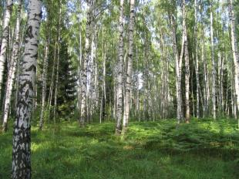
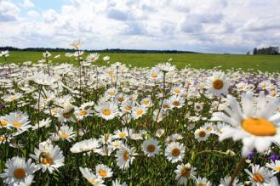
Муниципальное бюджетное учреждение
дополнительного образования города Горловки
«Центр туризма, краеведения и экскурсий ученической молодежи»
Городское
мероприятие
Россия! Родина Моя!

Slide 2
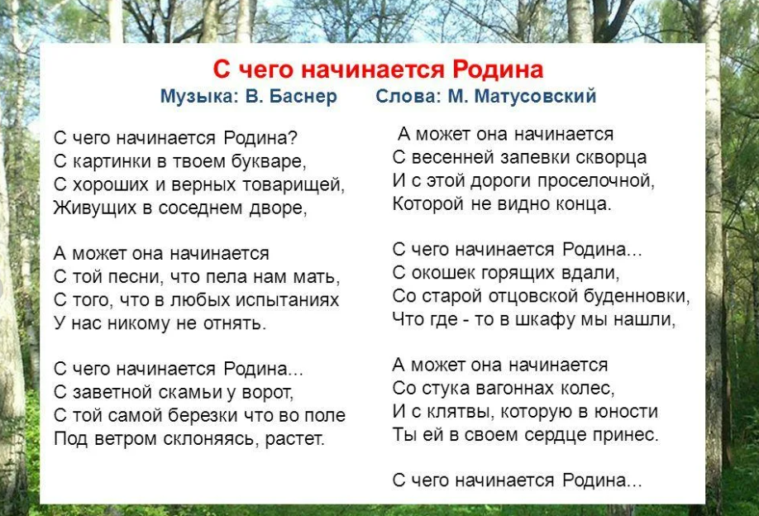

Slide 3
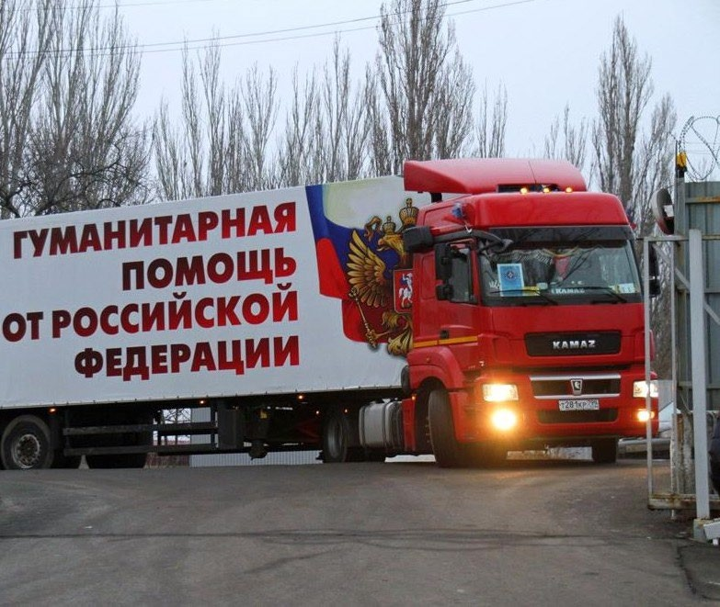
Республики ДНР и ЛНР
В мае 2014 г. в ЛНР и ДНР состоялись референдумы о самоопределении.

Slide 4
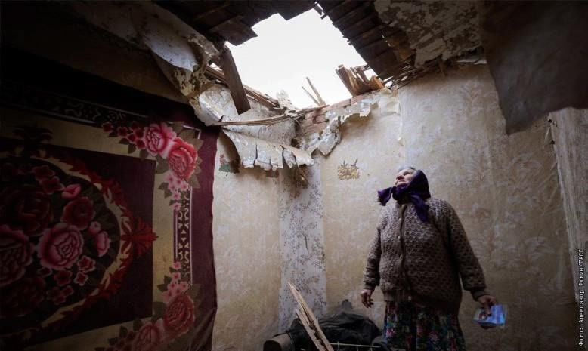
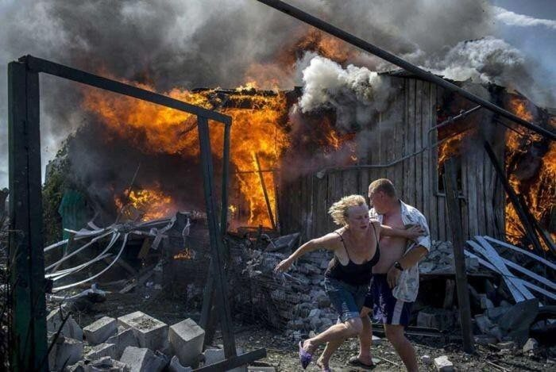
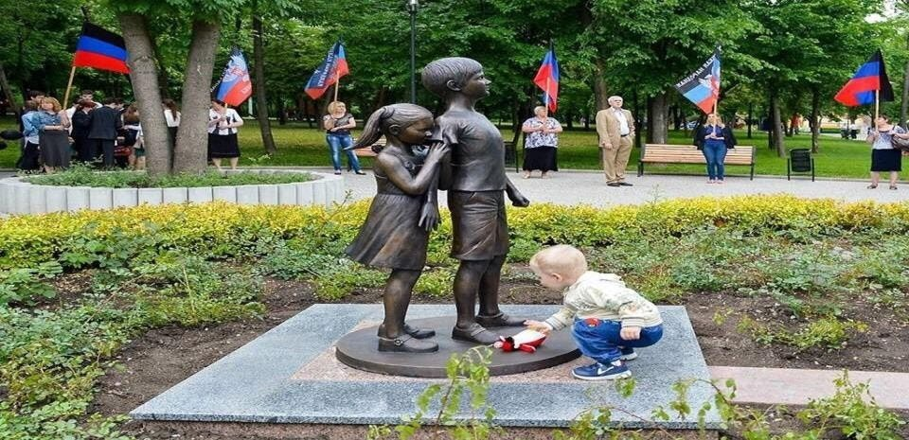
Последние 9 лет населенные пункты на территории
ДНР и ЛНР подвергаются обстрелам

Slide 5
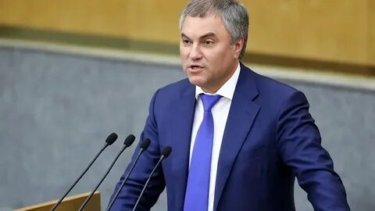
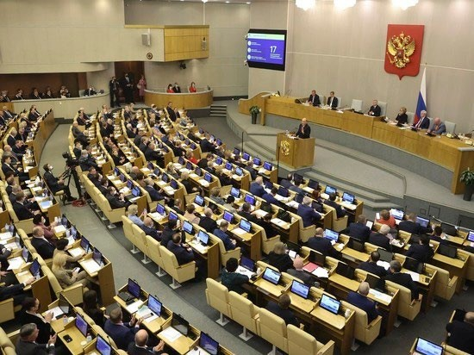
15 февраля 2022 г.
Государственная Дума обратилась к Президенту с просьбой признать независимость ЛНР и ДНР
НА ЗАСЕДАНИИ ГОСУДАРСТВЕННОЙ ДУМЫ ПРЕДСЕДАТЕЛЬ ВЯЧЕСЛАВ ВОЛОДИН СКАЗАЛ «ДЕНЬ, КОГДА ДОНЕЦКАЯ НАРОДНАЯ РЕСПУБЛИКА ВЕРНУЛАСЬ В РОССИЮ, НАВСЕГДА ДОЛЖЕН ОСТАТЬСЯ В НАРОДНОЙ ПАМЯТИ…»

Slide 6
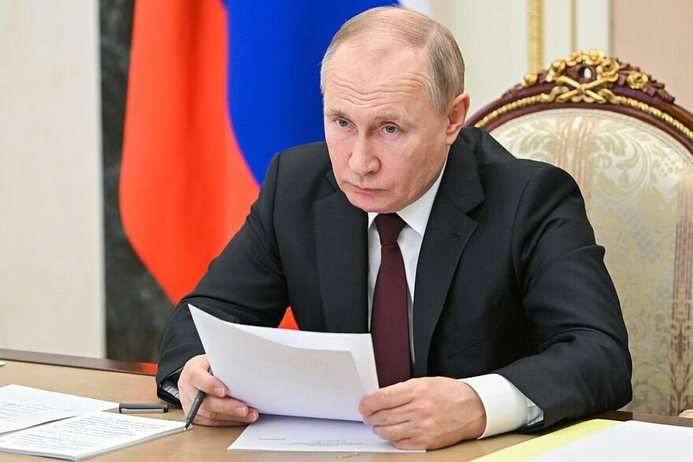
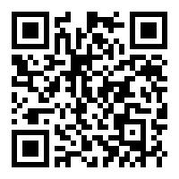
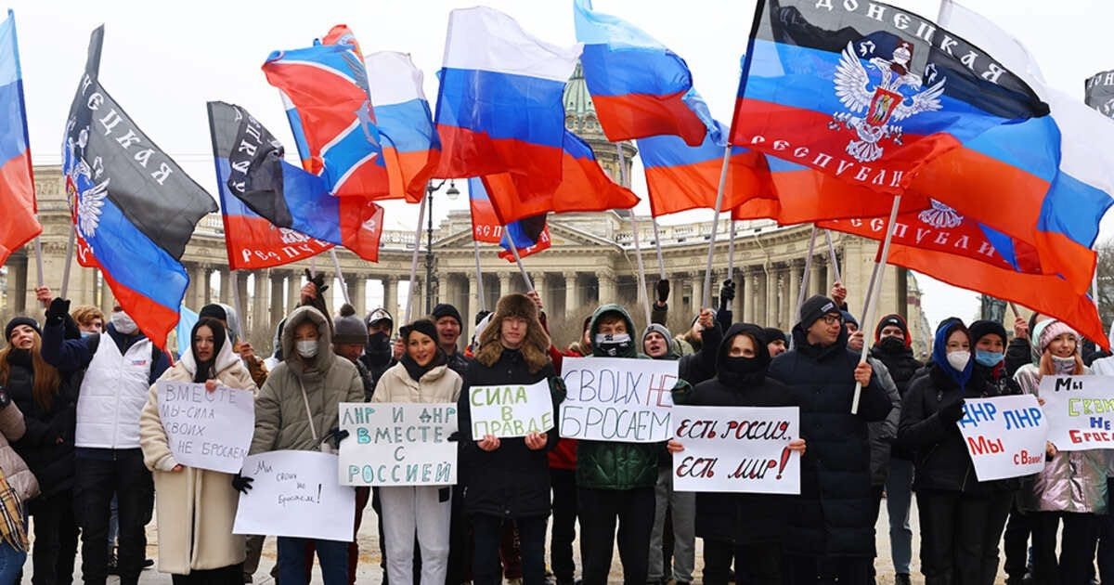
Президент России Владимир Владимирович Путин признал независимыми государствами
Донецкую и Луганскую народные республики (ДНР и ЛНР)
По словам Путина, такое решение было принято в связи с тем, что Киев «пытается вновь организовать в Донбассе блицкриг, как это уже было в 2014 и 2015 годах». «Убийства мирных жителей, блокада, издевательства над людьми (...) не прекращаются. Как у нас говорят, конца и края этому не видно», — отметил глава
государства.
23

Slide 7
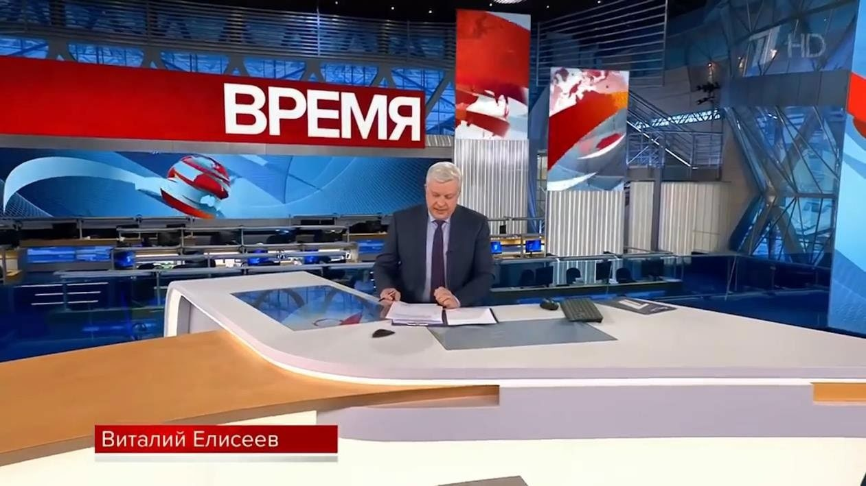
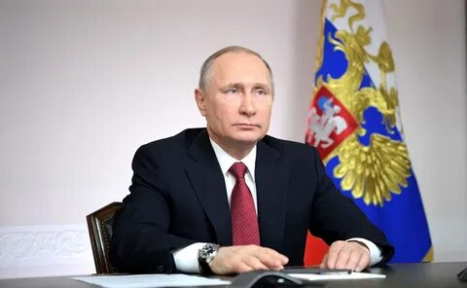
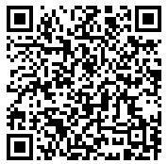
24 февраля 2022 г.
Президент России Владимир Путин выступил с обращением к россиянам в эфире телеканала "Россия-24"

Slide 8
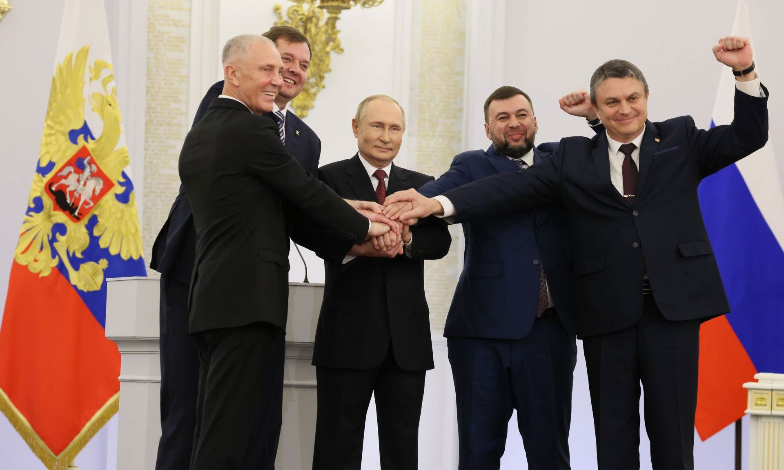
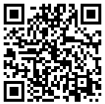
30 сентября 2022 г.
Состоялось подписание договоров о принятии ДНР, ЛНР, Запорожской и Херсонской областей в состав России.
«Если я считаю моей Родиной Россию, то это значит, что я по-
русски люблю, созерцаю и думаю, по-русски пою
и говорю; что я верю в духовные силы русского народа. Его дух – мой дух; его судьба – моя судьба; его страдания – моё горе; его расцвет – моя радость»
И. А. Ильин

Slide 9
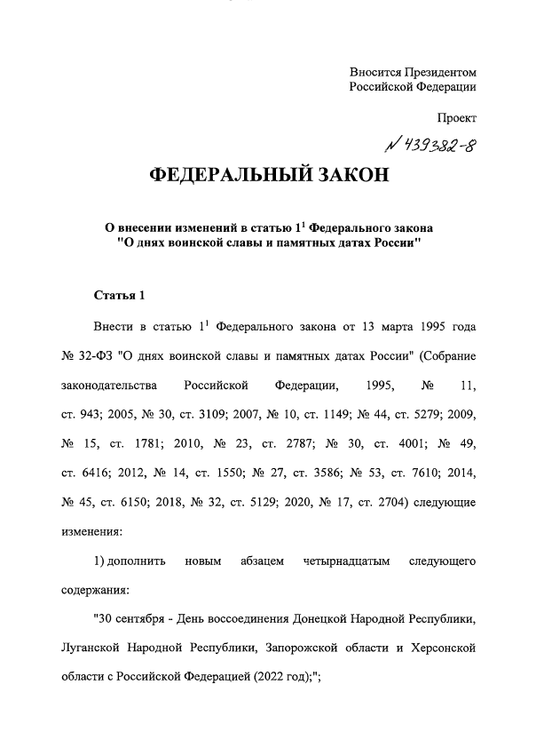
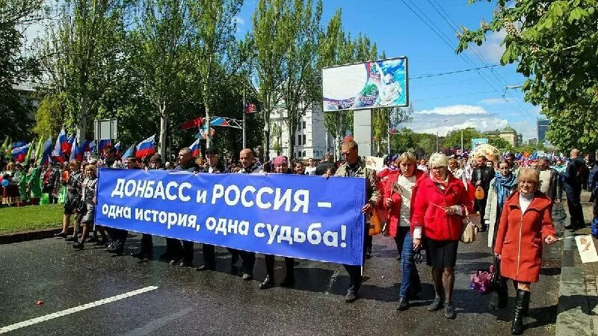
Государственная Дума на пленарном заседании 19 сентября 2023 г. приняла закон об установлении новой памятной даты
Государственная Дума приняла закон об установлении новой памятной даты — 30 сентября в стране будет отмечаться День воссоединения Донецкой Народной Республики, Луганской Народной Республики,
Запорожской области и Херсонской области с Российской Федерацией.
23

Slide 10
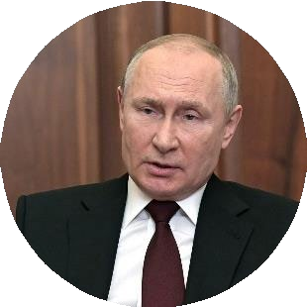
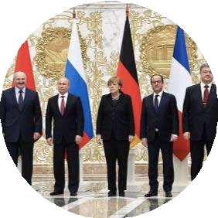
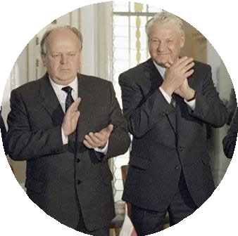
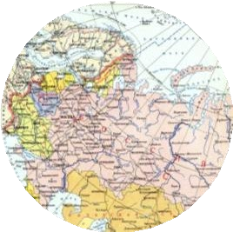
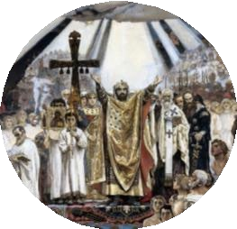
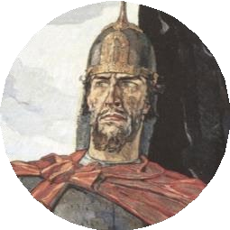
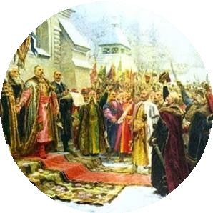
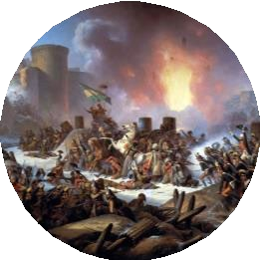
Краткая историческая справка
Хронология
Признание ДНР и ЛНР (2022 г.)
Минские соглашения (2014-2015 гг.)
Беловежское соглашение (1991 год)
Украина в составе СССР
(1922-1991 гг.)
5
8
7
6
1
2
3
4
Крещение Руси (988 год)
Деятельность Александра Невского (1221-1263 гг.)
Переяславская Рада (1654 год)
Штурм Очакова
(6 декабря 1788 года)

Slide 11
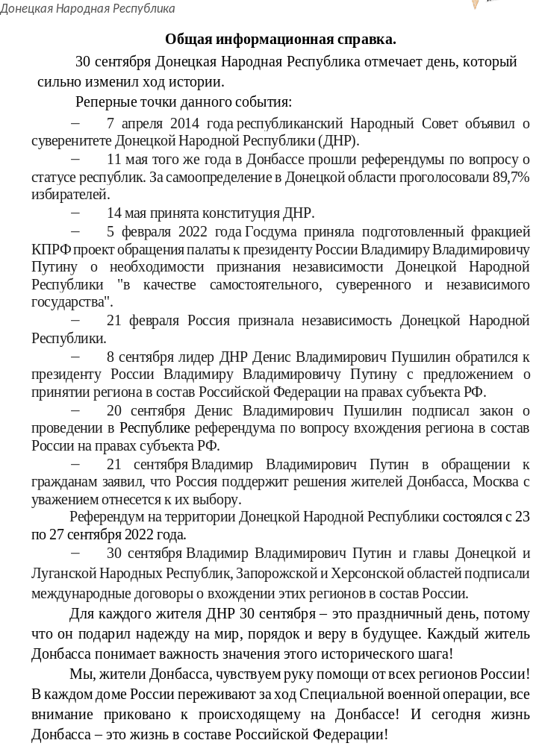
Краткая историческая справка
Хронология

Slide 12
Краткая историческая справка
Хронология

Slide 13
Краткая историческая справка
Хронология

Slide 14
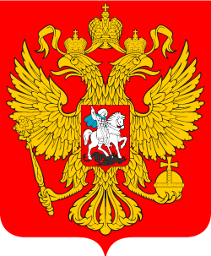
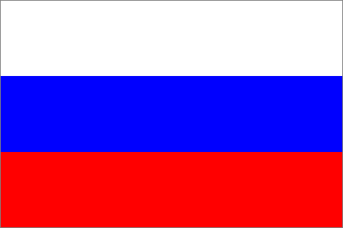

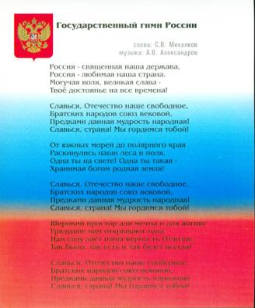
Символика России
Герб России
Флаг России
У России величавой
На гербе орёл двуглавый,
Чтоб на запад на восток
Он смотреть бы сразу мог.
Сильный, мудрый он и гордый.
Он – России дух свободный.
Белый цвет – берёзка.
Синий - неба цвет.
Красная полоска-
Солнечный рассвет.

Slide 15
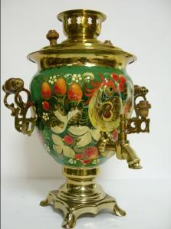
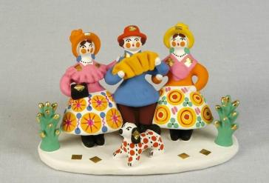
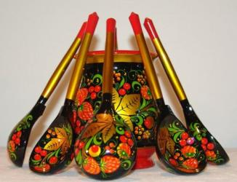
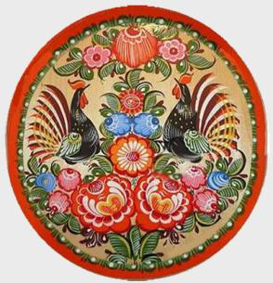
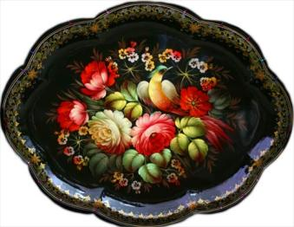
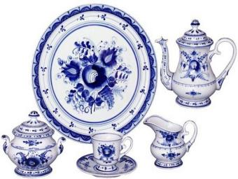
Народные промыслы России
Дымковская игрушка
Хохлома
Тульский самовар
Городецкая роспись
Гжель
Жостово

Slide 16
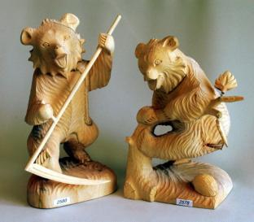

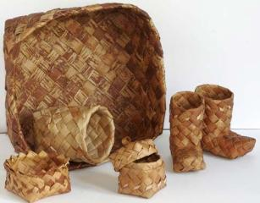
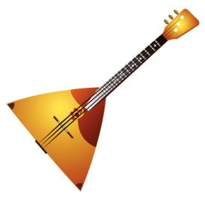
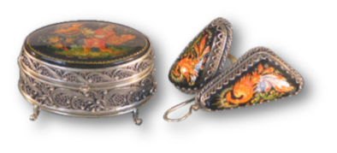
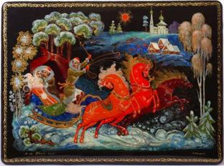
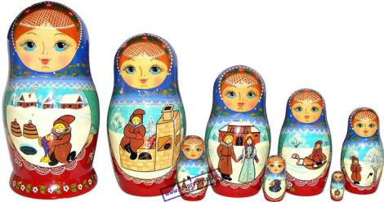
Городецкая роспись
Плетение из бересты
Богородская резьба по дереву
Палех
Балалайки
Палех
Русские матрёшки

Slide 17
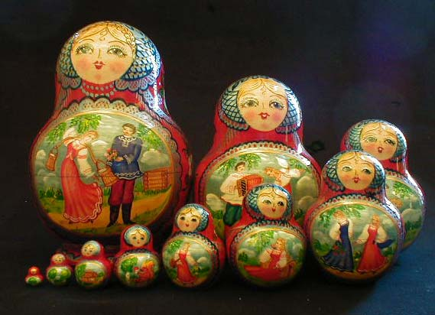

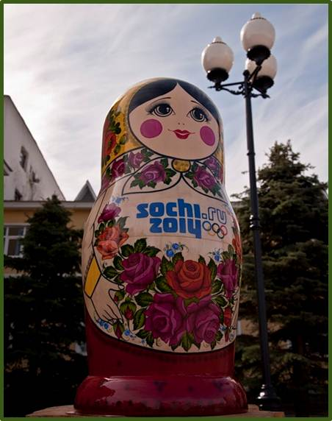
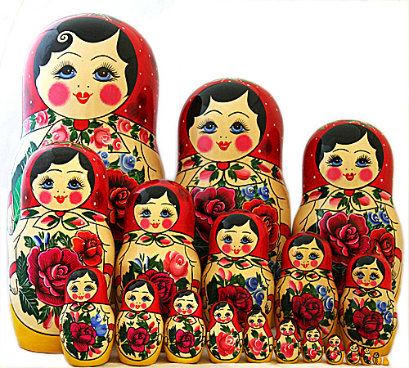
Р у с с к а я м а т р ё ш к а

Slide 18
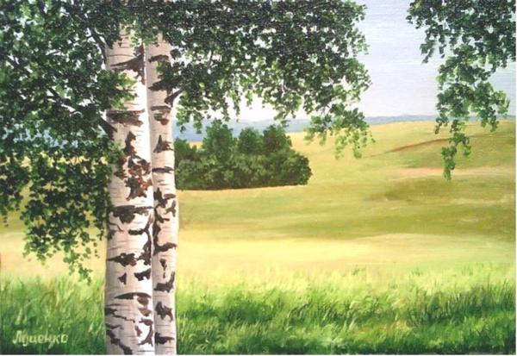
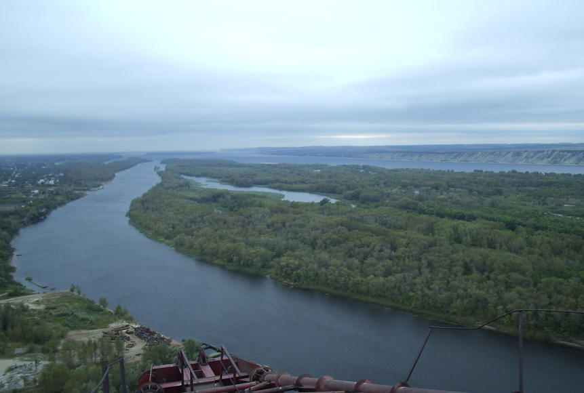
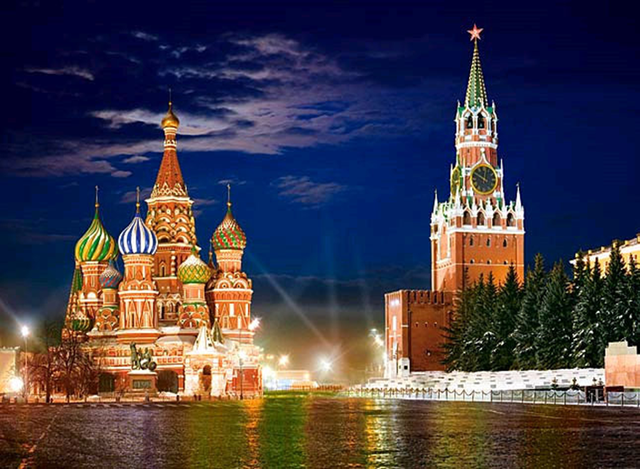
Любите свою Родину !
Берегите Россию !

Slide 19
Спасибо за внимание!
Скиданова Ирина Александровна,
заведующий отделом
МБУДО Г.ГОРЛОВКИ «ЦТКЭ»

